Slide 1
香港威克理夫聖經翻譯會
專題月禱會
Lillian
2022年10月3日

Slide 2
錦國
*國家語言
*少數民族語言：25 種

Slide 3
寶石山
人口：~218,000 (2022)
少數民族宗教：泛靈
少數民族語言：包奧語等(共7種)
名勝：火山湖、瀑布、寶石礦

Slide 4
包奧語字典
2019 年開始
每月從鎮往 TV 村辦事處，與兩位 包奧族語言助手工作約 8 天
疫情延緩工作進度
現時撰寫了約2500個詞條的字詞定義
計劃在 2024 年出版

Slide 5
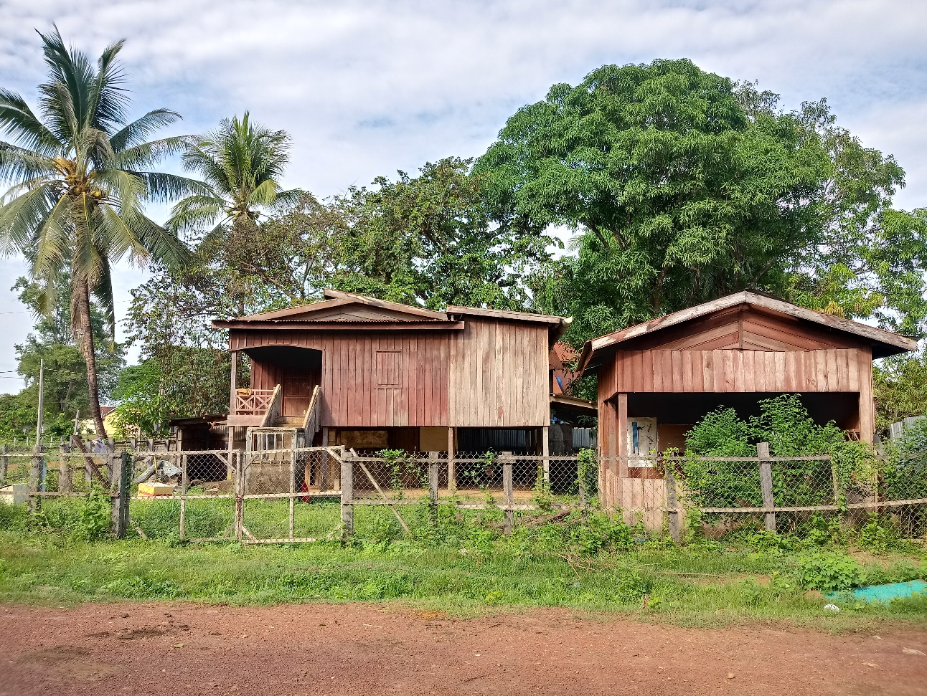
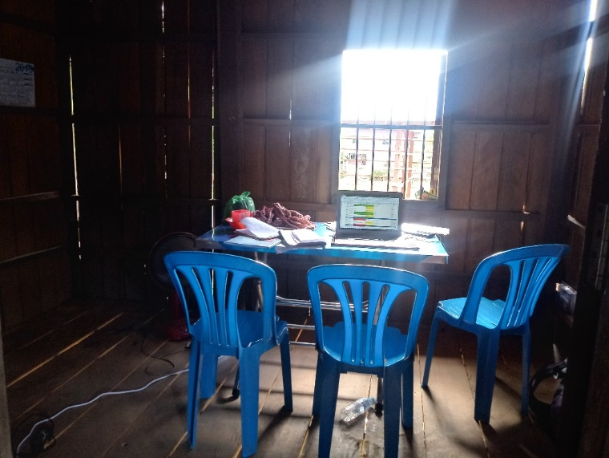
往 TV 村
TV 村辦事處
辦公和留宿房間

Slide 6
在鎮上：英語+國家語言詞彙、字詞定義（+圖片）
在 TV 村：包奧語字詞定義、例句（動詞和介詞）

Slide 7
代禱事項
兩位語言助手和我有智慧、亮光， 撰寫字詞定義和例句
有聰明協助籌辦於明年一月初在鎮內舉行的民族藝術工作坊
在鎮上的生活，以及在 TV 村辦事處 留宿時能在嘈雜的環境安睡
入 TV 村和回鎮的路程平安
媽媽和家人有平安、健康

